Slide 1
예제 프로젝트 실행 방법
Embedded Systems Lab.
Dept. of ECE, PNU

Slide 2
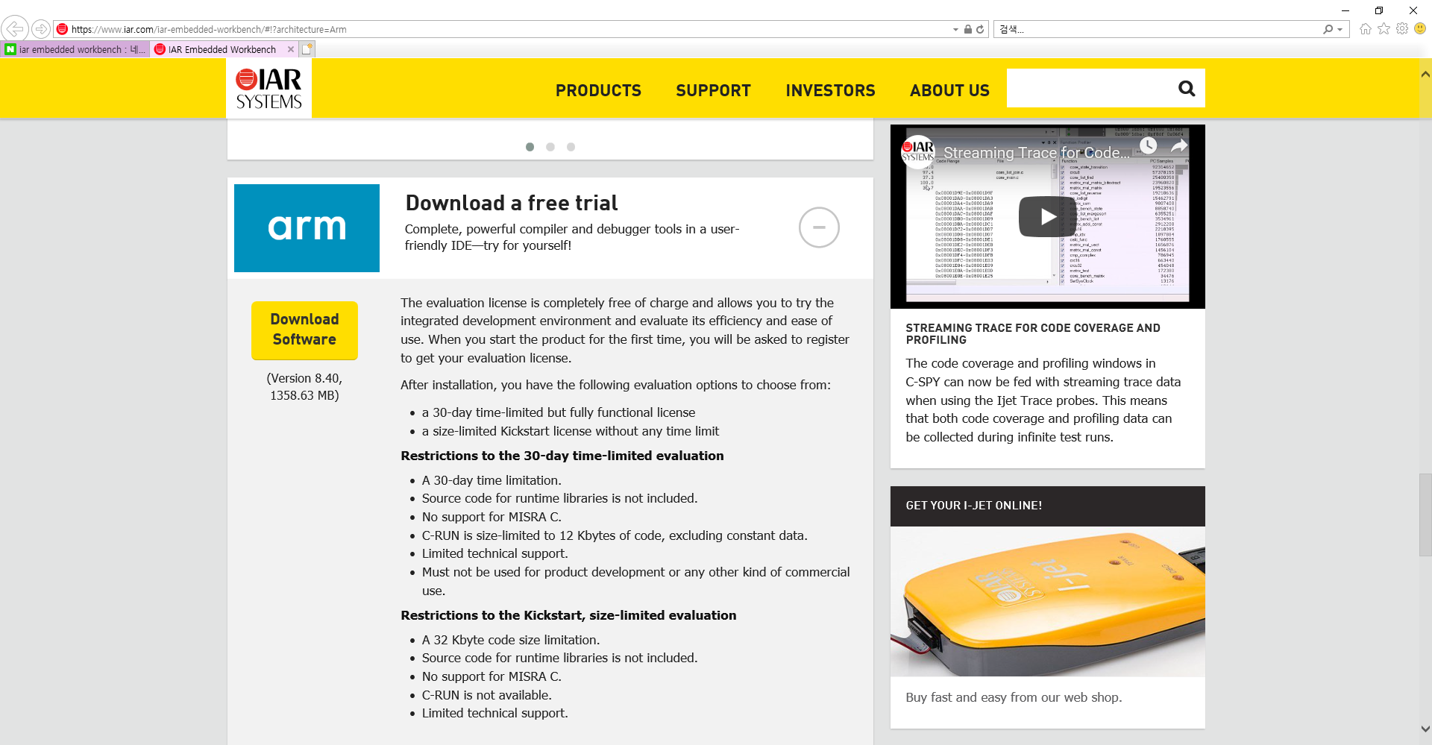
IAR 설치
IAR 설치(다운로드 후 실행)
https://www.iar.com/iar-embedded-workbench/#!?architecture=Arm
1
2

Slide 3
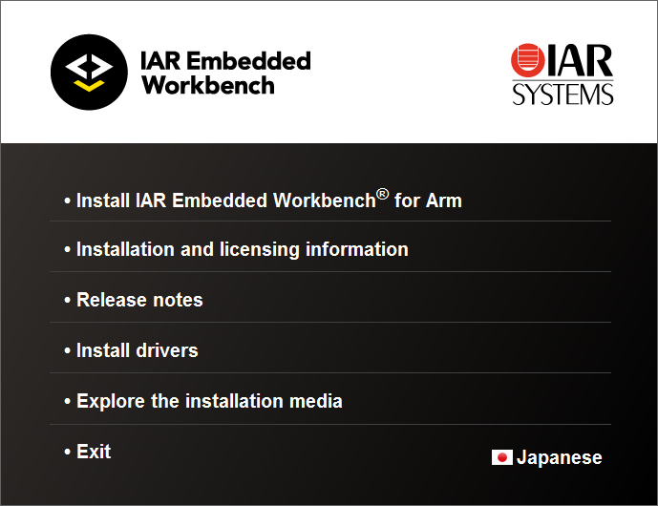
IAR 설치(cont’d)
설치파일 실행
모두 확인, 동의
1

Slide 4
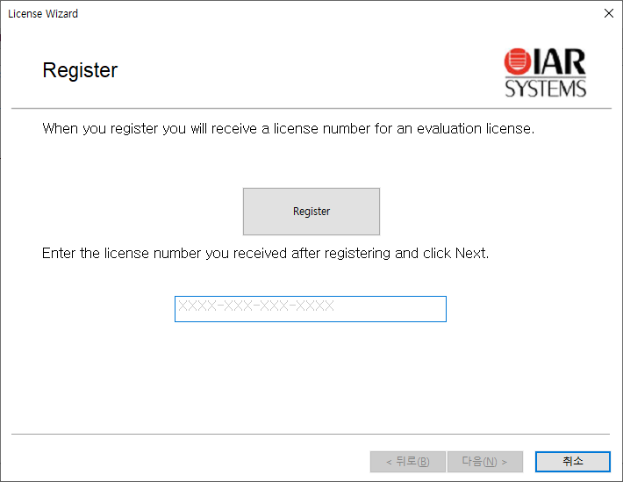
IAR 설치(cont’d)
라이선스 등록
라이선스 매니저를 이용
1

Slide 5
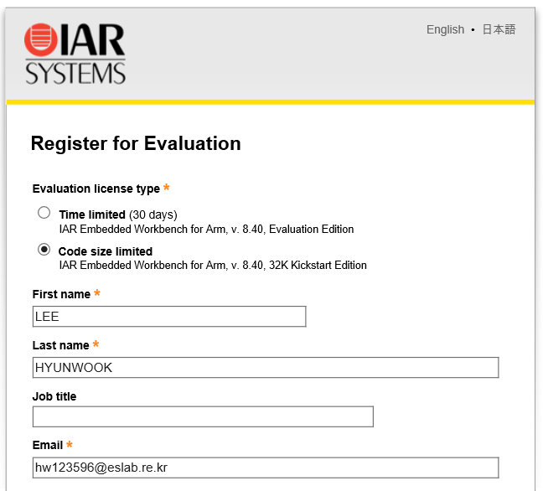
IAR 설치(cont’d)
라이선스 취득
Code size limited로 register후 메일로 전송되는 라이선스 코드 입력
IAR 설치 완료

Slide 6
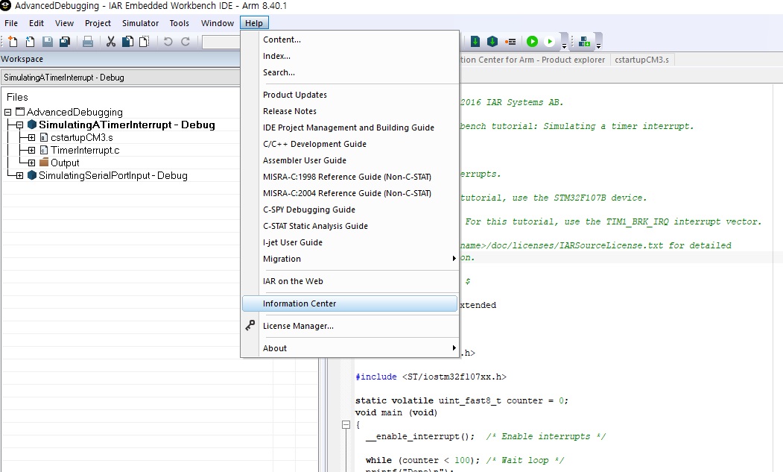

튜토리얼
Workspace 불러오기
Help->Information Center
Product explorer

Slide 7
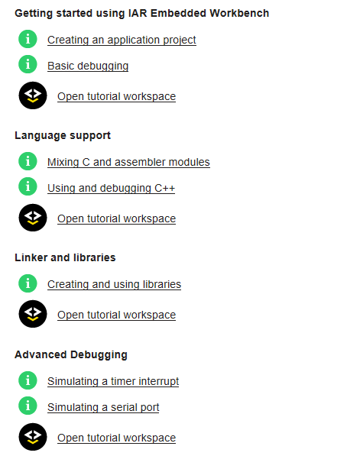
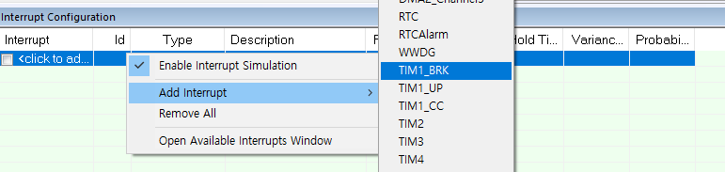
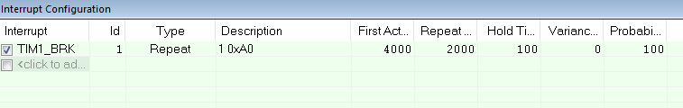
튜토리얼
튜토리얼 따라해 보기
i로 표시된 매뉴얼을 참고하여 튜토리얼 수행
1
[Simulating a timer interrupt 수행방법]
2

Slide 8
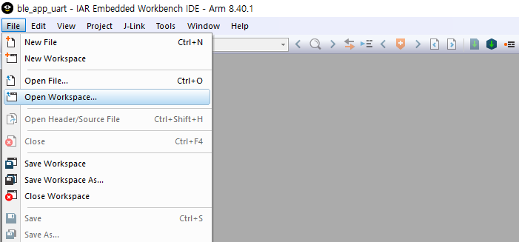
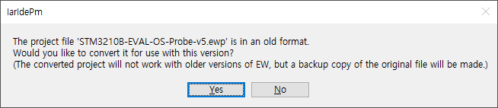
Workspace 불러오기
Workspace 불러오기
<저장 경로>\Micrium\Software\EvalBoards\ST\STM3210B-EVAL\IAR\OS-Probe\STM3210B-EVAL-OS-Probe-v5.eww

Slide 9
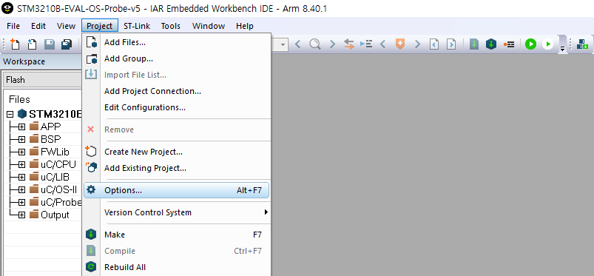
프로젝트 설정 - 시뮬레이터
프로젝트 설정
Project->Options…

Slide 10
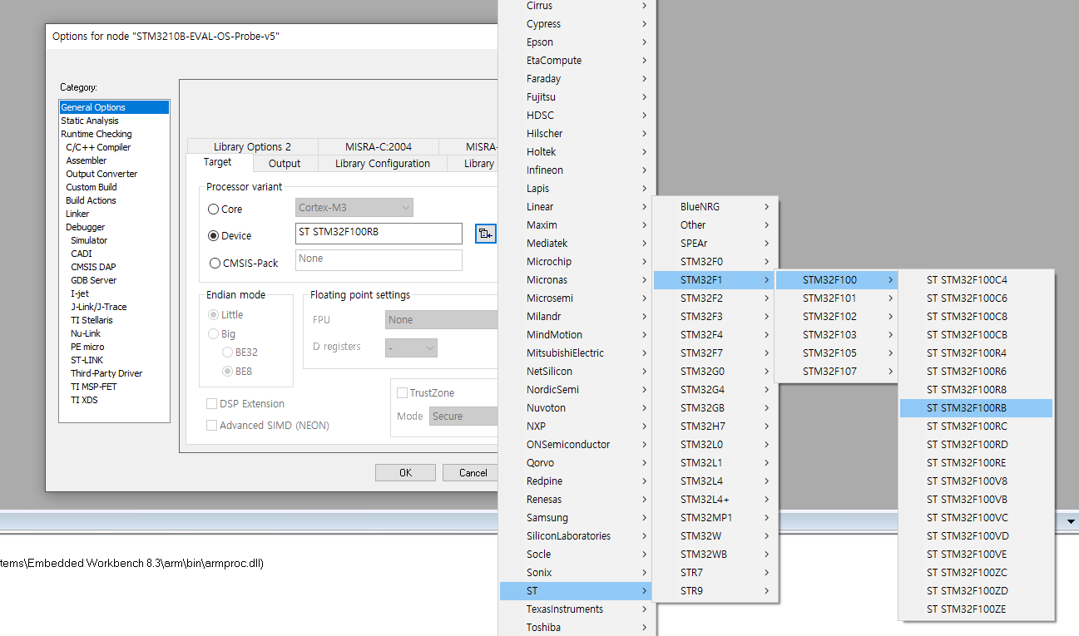
프로젝트 설정 - 시뮬레이터
프로젝트 설정
Device 설정
STM32VLDISCOVERY에 사용되는 MCU는 STM32F100RBT6B
1
2
3

Slide 11
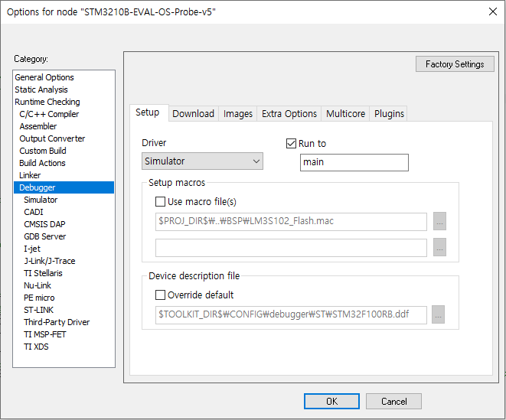
프로젝트 설정 - 시뮬레이터
프로젝트 설정
디버거 설정
2
1
[디버거 옵션 – Serial Wire Debug]

Slide 12
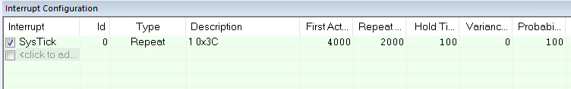
프로젝트 설정 - 시뮬레이터
프로젝트 설정
인터럽트 추가
튜토리얼 2와 같이 SysTick 인터럽트를 추가하여 실행가능

Slide 13
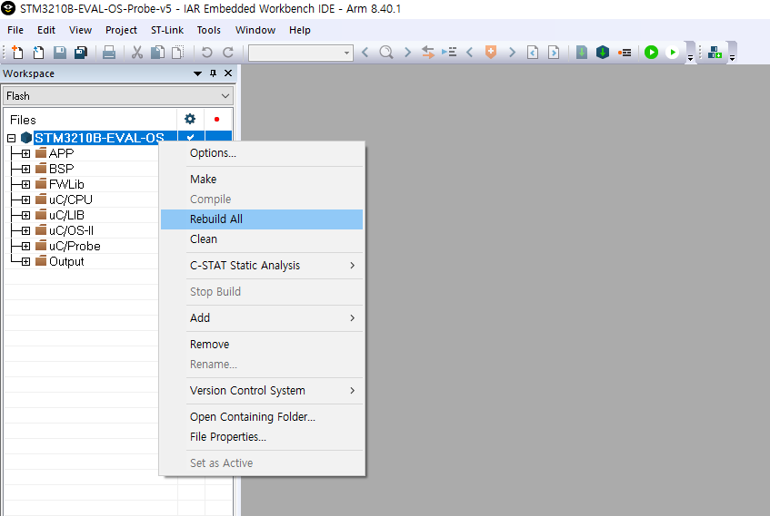
프로젝트 빌드 - 시뮬레이터
프로젝트 Rebuild
새로운 경로에 추가한 프로젝트이므로 새로 빌드

Slide 14
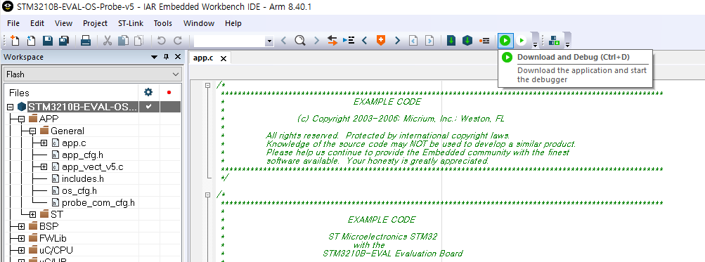
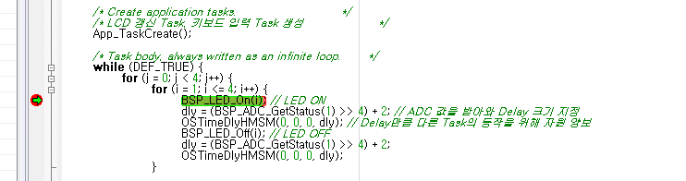
프로젝트 실행 - 시뮬레이터
다운로드 기능
프로젝트를 빌드하여 생성된 파일을 STM32 Board에 다운로드
아래처럼 breakpoint를 설정하여 toggle 됨을 확인
1

Slide 15
Workspace 불러오기
Workspace 불러오기
<저장 경로>\Micrium\Software\EvalBoards\ST\STM3210B-EVAL\IAR\OS-Probe\STM3210B-EVAL-OS-Probe-v5.eww

Slide 16
프로젝트 설정 – 디버깅
프로젝트 설정
Project->Options…

Slide 17
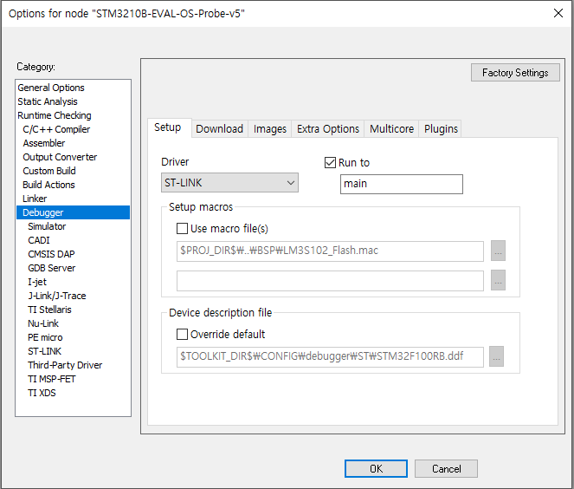
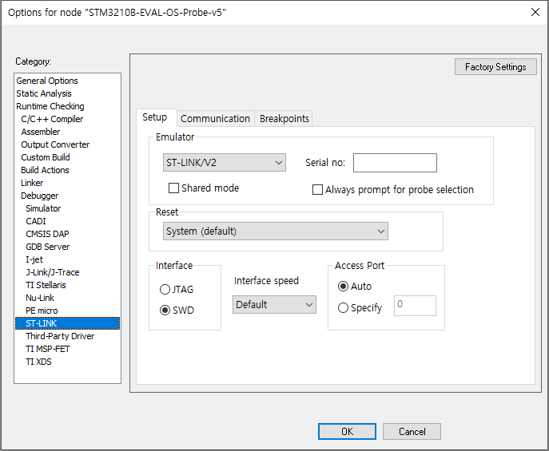
프로젝트 설정 –STM32F100
프로젝트 설정
디버거 및 ST-LINK설정
초록색 부분 주의
2
1
3
4
[디버거 종류 선택]
[디버거 옵션 – Serial Wire Debug]

Slide 18
프로젝트 빌드
프로젝트 Rebuild
새로운 경로에 추가한 프로젝트이므로 새로 빌드

Slide 19
프로젝트 실행
다운로드 기능
프로젝트를 빌드하여 생성된 파일을 STM32 Board에 다운로드
1

Slide 20
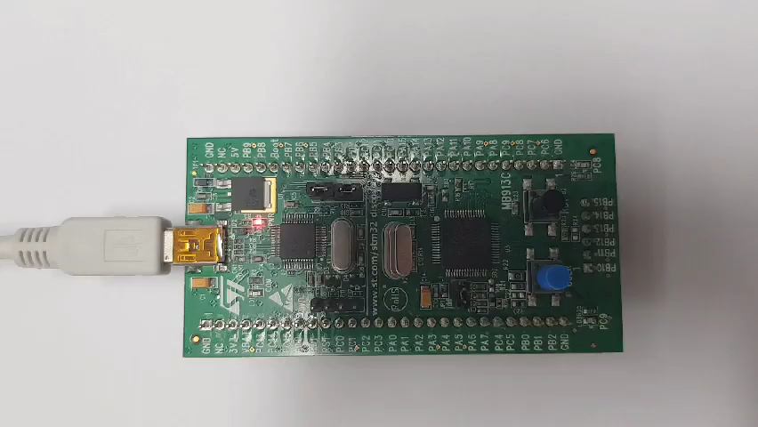
예제 프로젝트 실행 동영상

Slide 21
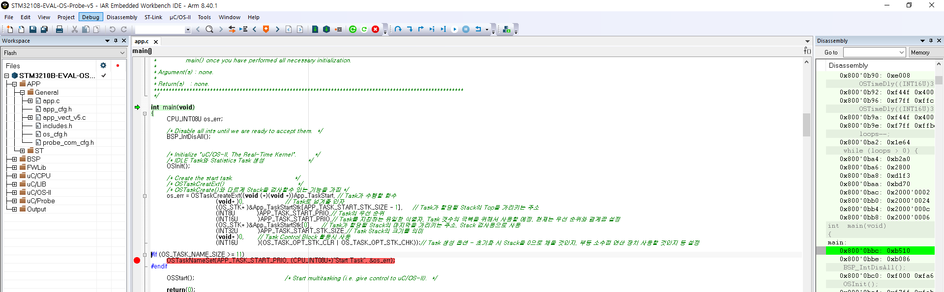
프로젝트 실행 - 디버깅
Flash 후 디버깅 기능
프로젝트 실행 중 오류 및 메모리 정보, 변수 정보 등 디버깅 가능
소스코드 코드 좌측 부분 클릭 시 breakpoint 지정(toggle) 가능
실행 후 해당 지점에서 멈추게 함으로써 정상 동작 구간 파악 가능

Slide 22

프로젝트 실행 – 디버깅 (cont’d)
디버깅 관련 실행 모드
Hyperlink 클릭 시 IAR System Guide에서 상세한 설명 확인 가능
아래 그림 번호 참조
Step Over : 함수 단위로 코드 실행
Step into : 함수 내부로 진입
Step out : 함수 내부에서 빠져 나옴
Next statement : 다음 선언문으로 이동
Run to cursor : 소스코드에서 지정된 커서까지 실행
Go : 소스코드 실행
Break : 소스코드 실행 정지
Reset : 소스코드 처음으로 돌아가기
1
2
3
4
5
6
7
8

Slide 23
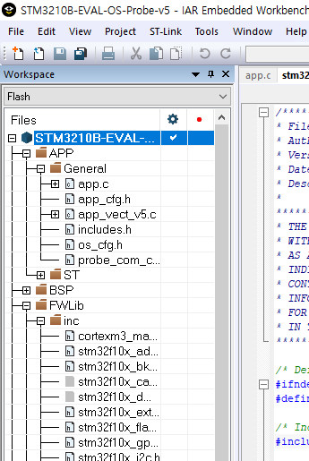
프로젝트 파일 활성화 및 비활성화
파일 활성화 / 비활성화
개발보드의 Flash 및 SRAM 용량의 크기 문제로 인해 제한적 빌드 실행
라이브러리 파일 활성화 및 비활성화를 통해 다운로드 용량 조절 가능
비활성화 해제 방법
비활성화 파일 우 클릭
[Option] 선택
“Exclude from build” 체크 해제
[추가] DMA 기능 사용
Ctrl+Shift+f – 전체검색 기능을 통해 _DMA 검색
“stm32f10x_conf.h” 파일의 define 주석 부분을 해제
비활성화 파일

